Slide 1
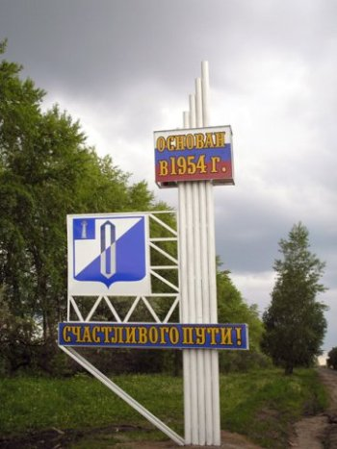
Промышленность барышского района
Презентацию подготовил: Юрасова Н.Н.
воспитатель МБДОУ детский сад №2 «Звёздочка»
МО «Барышский район» Ульяновской области

Slide 2
В лесном окоёме,
Вдоль поймы зелёной,
Средь белых черёмух
И чистых ключей
Лежит городок,
В летний зной запылённый,
Приют благодатный
Для швей и ткачей…
Евгений Сорокин

Slide 3
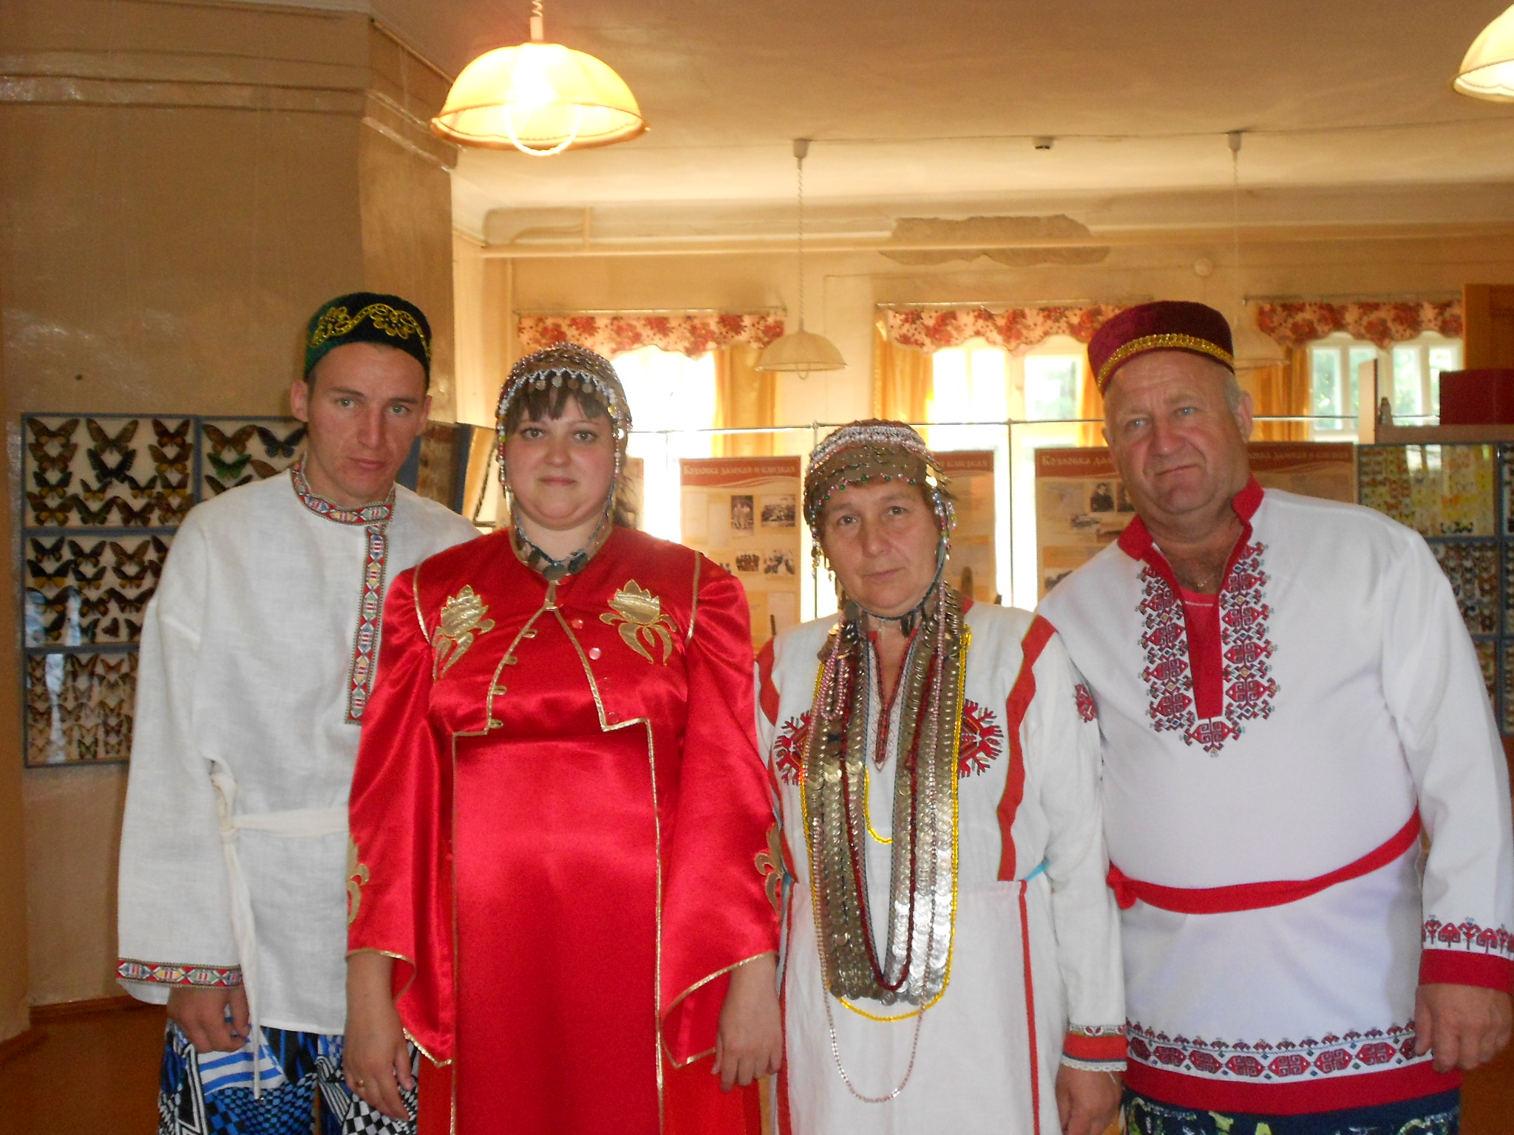
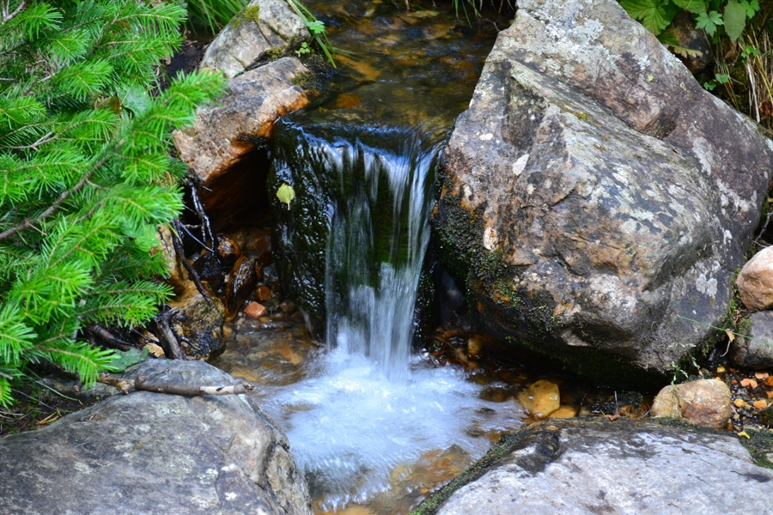
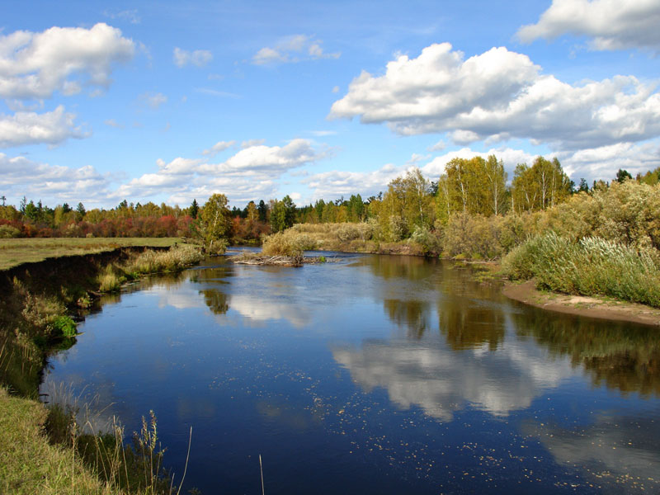
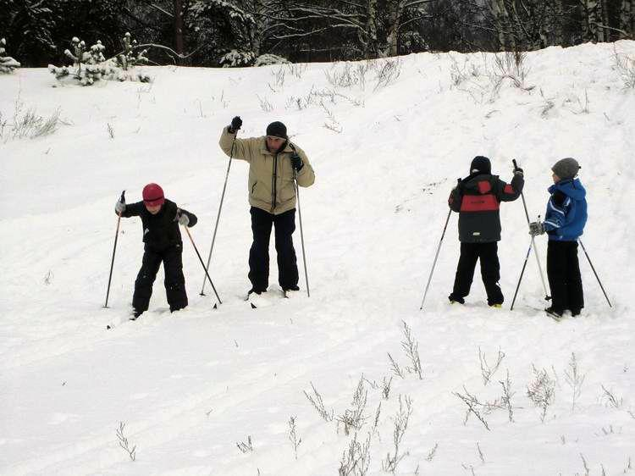
И И нету края для меня дороже, Чем маленькая Родина моя
И нету края для меня дороже,
Чем маленькая Родина моя!

Slide 4
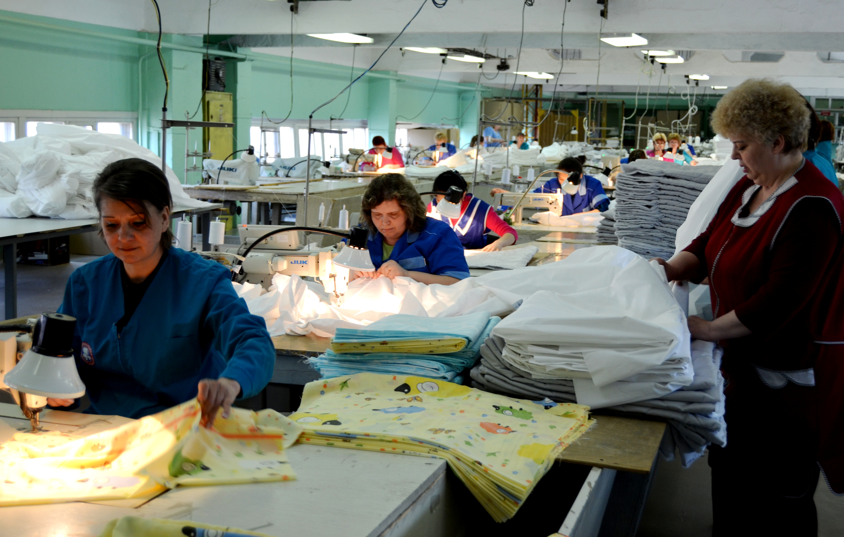
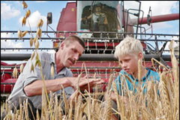
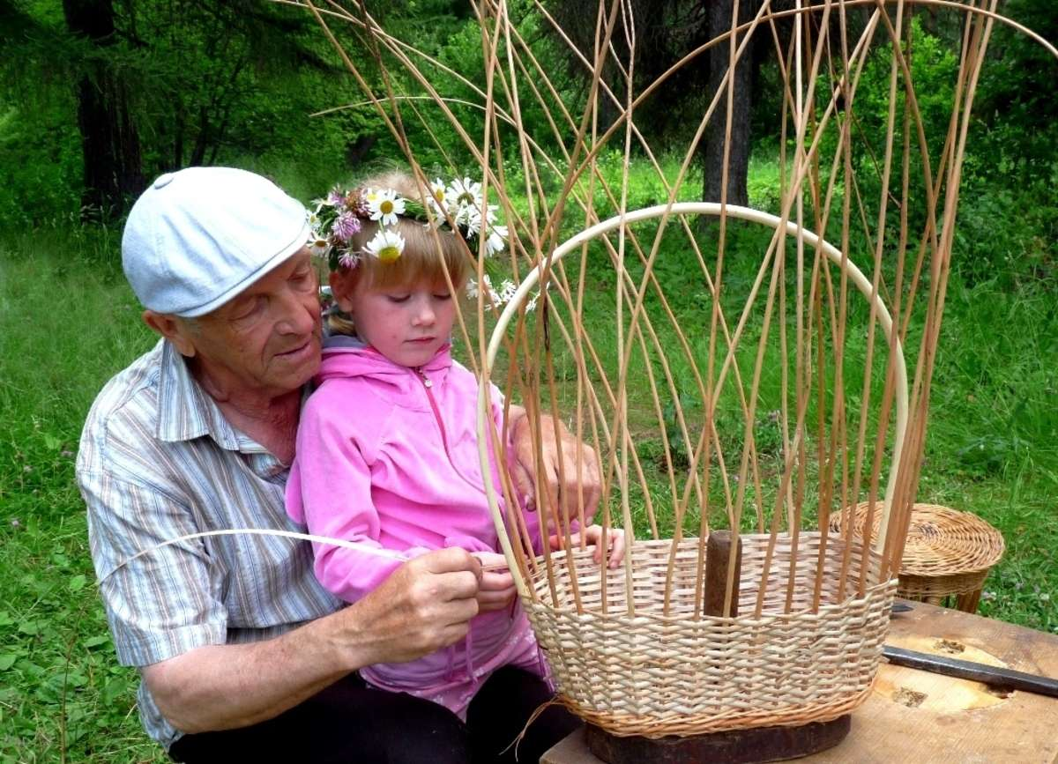
Здесь живут трудолюбивые, талантливые люди: текстильщики, швейники, лесопереработчики, лесники, крестьяне – землепашцы, а также народные умельцы (лазоплетельщики, вязальщицы шалей и многие другие).

Slide 5
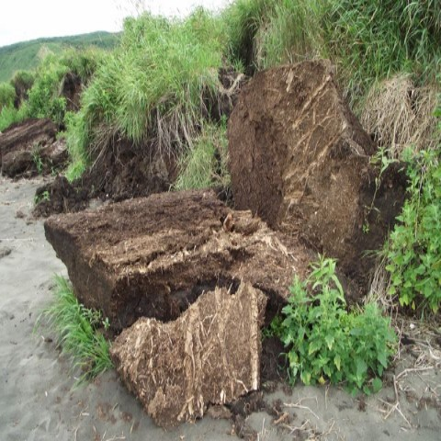
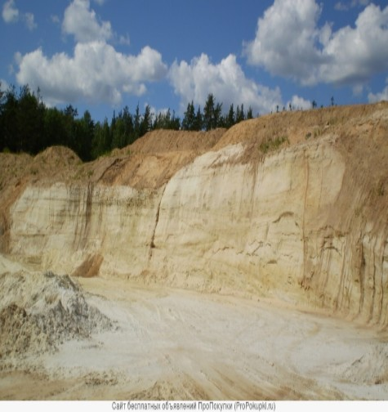
В Барышском районе для местных нужд разрабатываются строительные пески, глина, торф. Имеются залежи кирпично-черепичной глины, минеральных подземных вод.

Slide 6
Промышленность – это важная отрасль экономики района. В нашем районе получили развитие такие отрасли промышленности, как пищевая, легкая, машиностроение, производство стройматериалов.

Slide 7
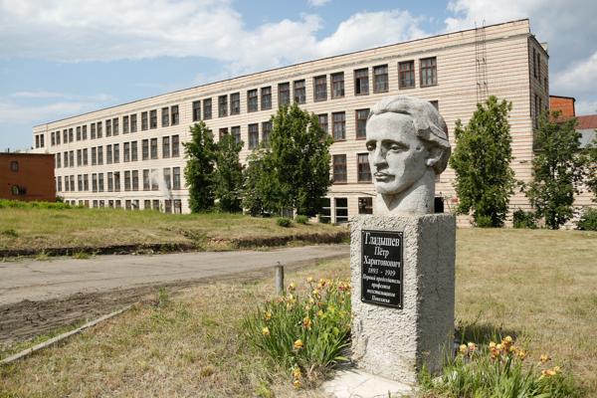
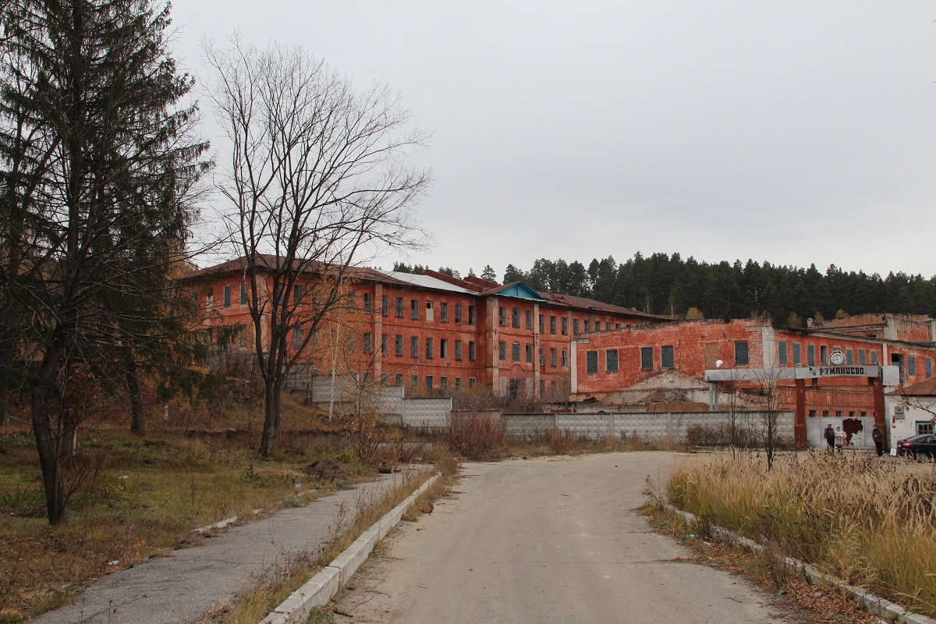
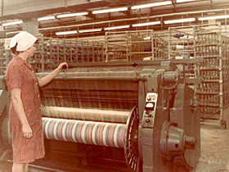
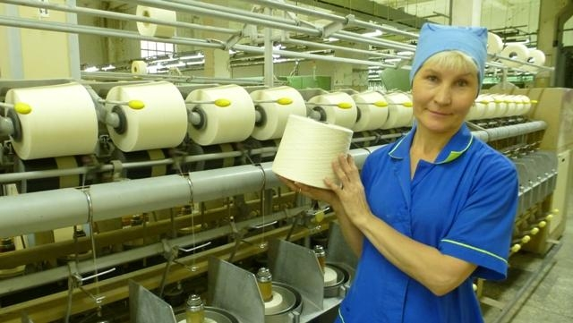
Текстильная промышленность представлена предприятиями: ООО «система» и АО «румянцево»
Выпускают одеяла, ткани шерстяные, утеплители, спецткани, сукно портяночное, шерстяную пряжу для трикотажных фабрик.

Slide 9
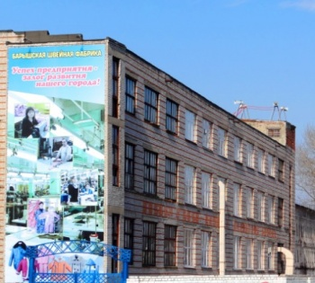
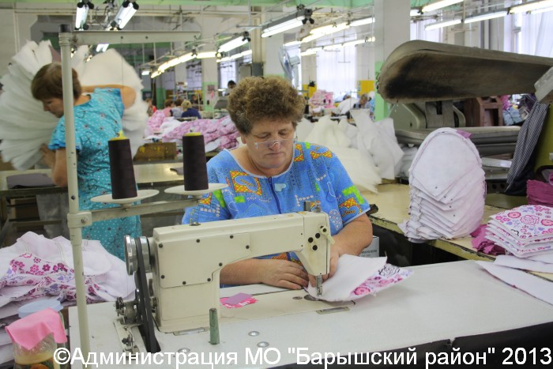
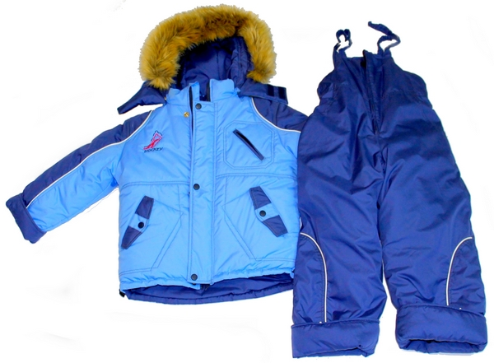
Швейная промышленность ориентирована на занятость населения. На Барышской швейной фабрике заняты изготовлением верхней одежды, рабочей одежды, формы для военнослужащих, детских курток и комбинезонов.

Slide 10
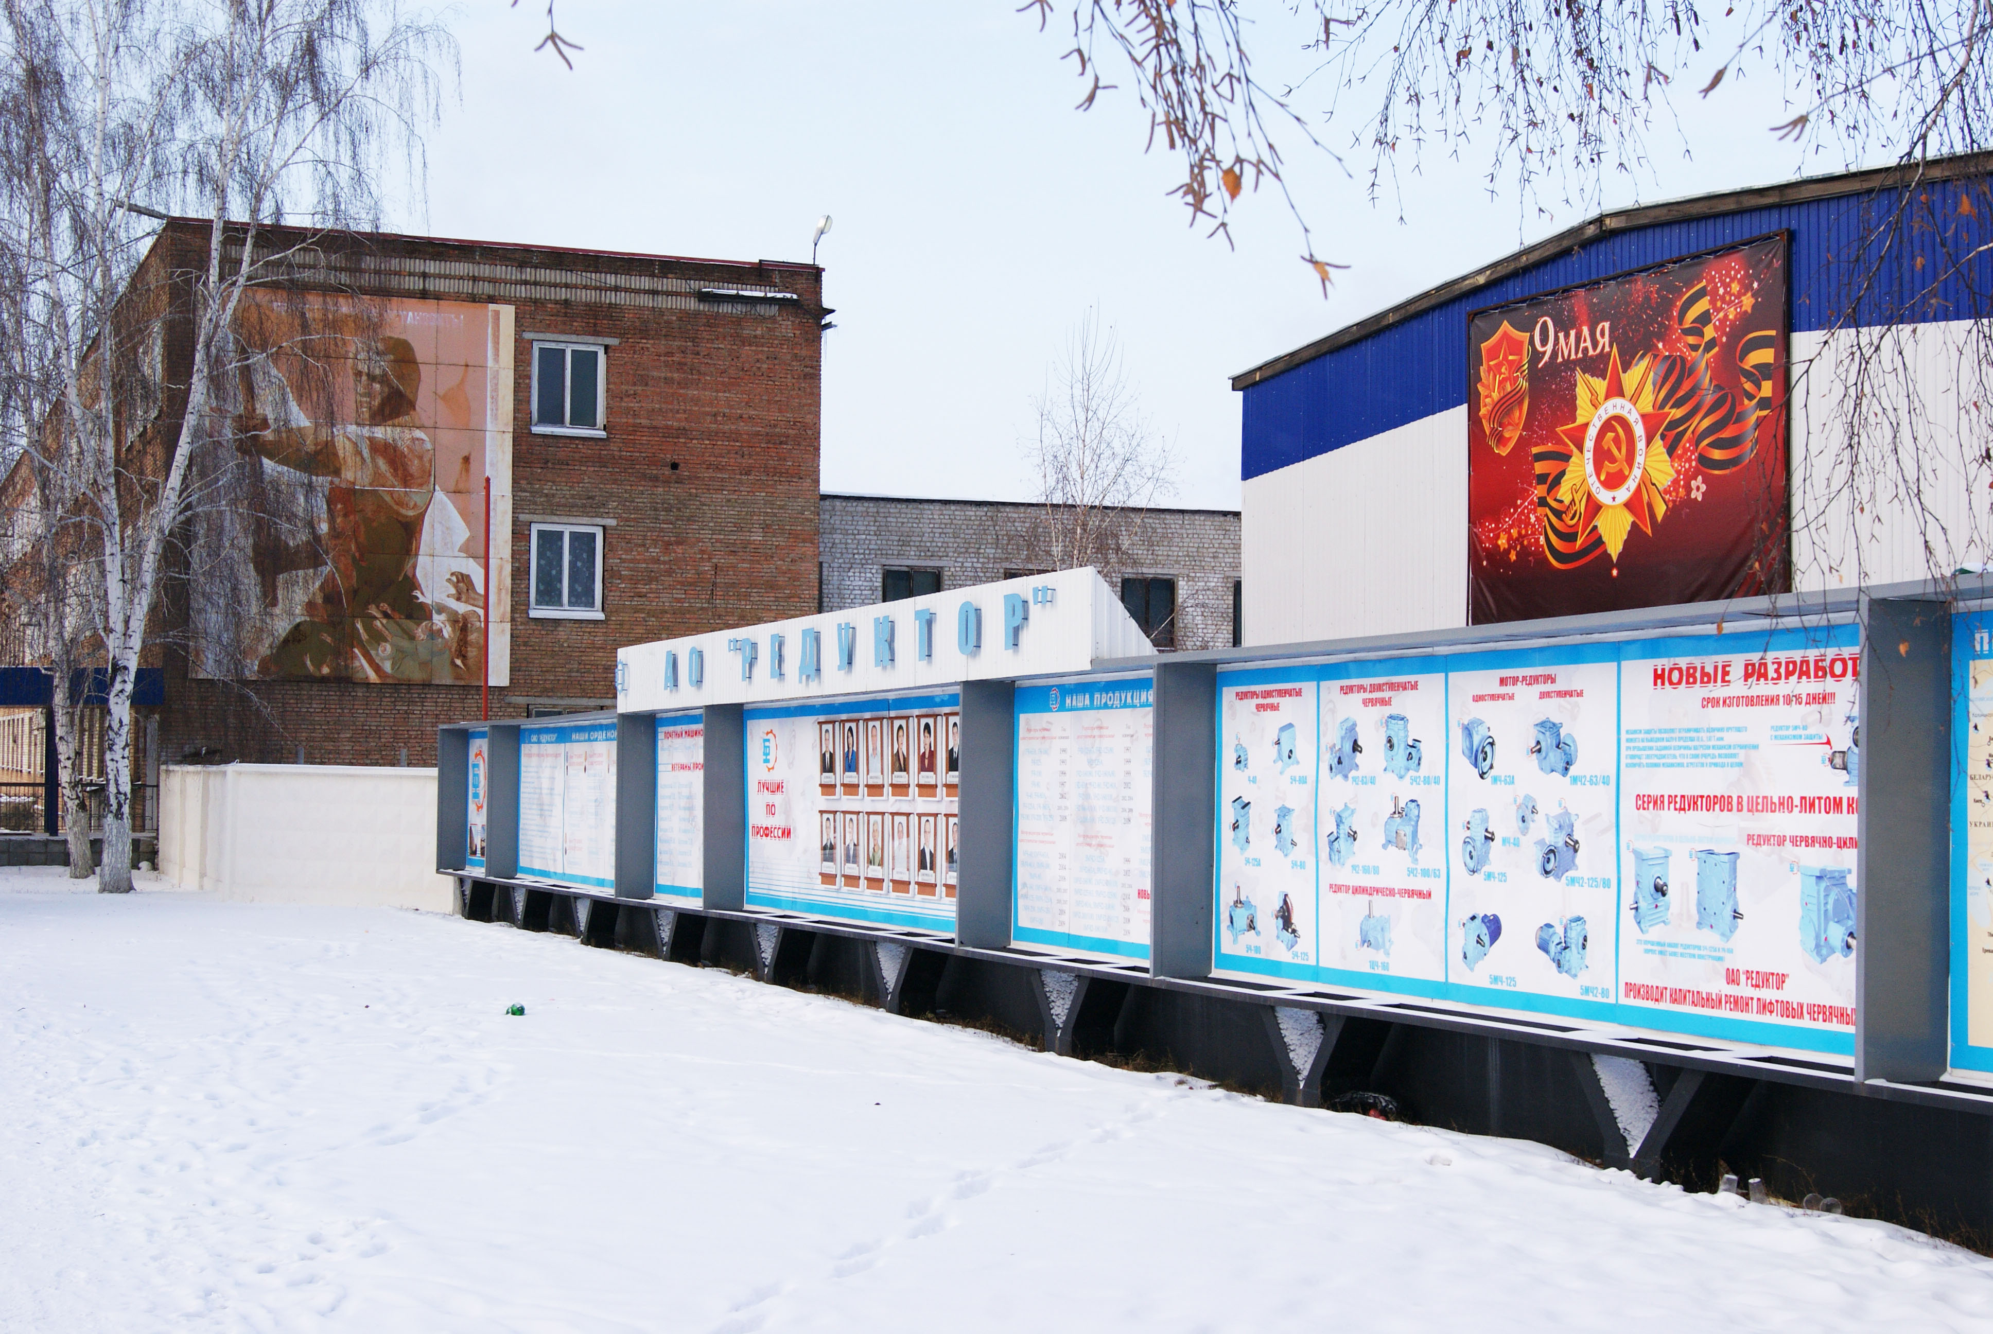
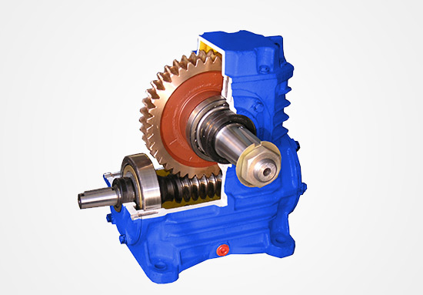
АО «Редуктор» - ведущее предприятие в России и странах ближнего зарубежья. Это предприятие производит универсальные редукторы, используемые в различных машинах и механизмах. Наши редукторы используются в различных отраслях промышленности: -нефтегазовой -деревообрабатывающей -машиностроительной -пищевой -перерабатывающей -

Slide 11
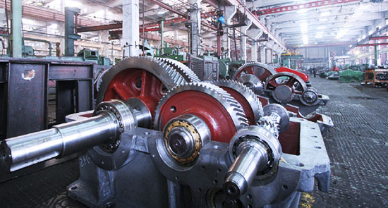
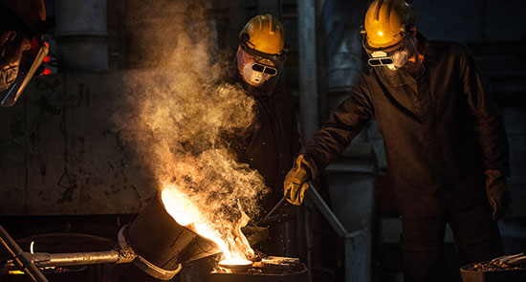
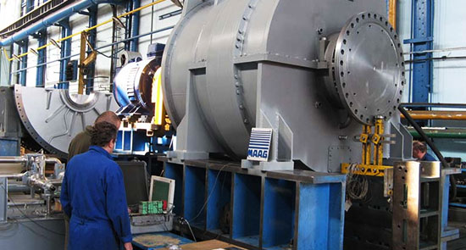
Барышский Редукторный завод уже 80 лет производит и реализует редукторы. Весь производственный цикл происходит на данном предприятии. От получения заготовок до сборки и испытания готовой продукции: 1. литейное 2. механосборочное 3.испытательная производство. Производство. Лаборатория.

Slide 12
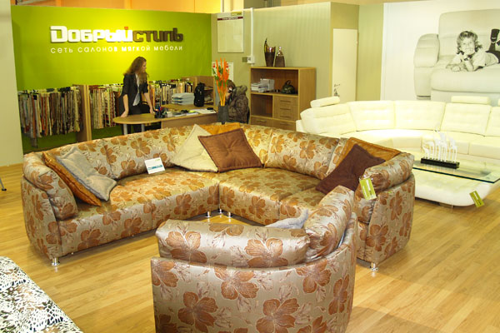
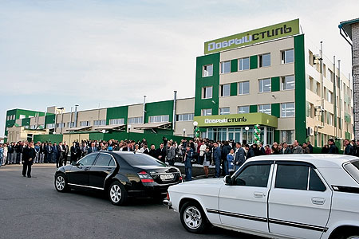
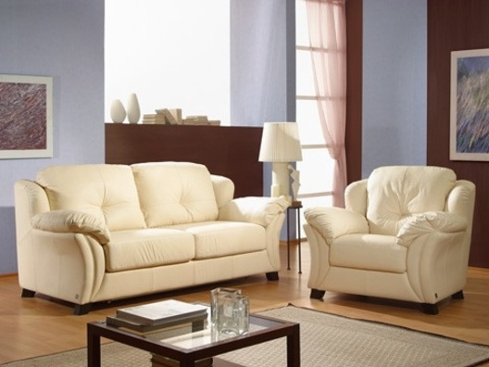
«Добрый стиль мебель» - это фабрика по производству мягкой мебели. Оснащена новейшим оборудованием из Италии и Германии. Магазины фабрики «Добрый стиль» есть во всех регионах России.

Slide 13
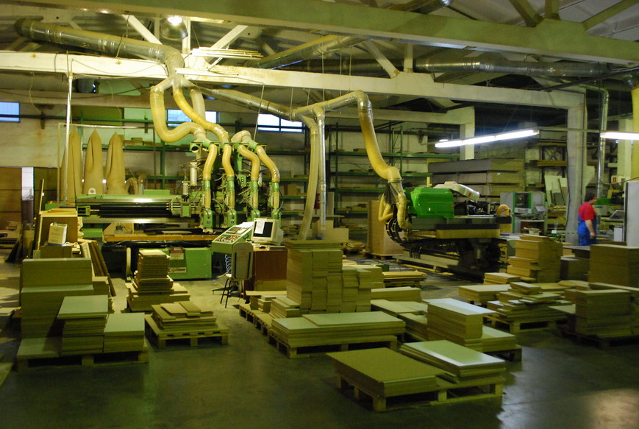
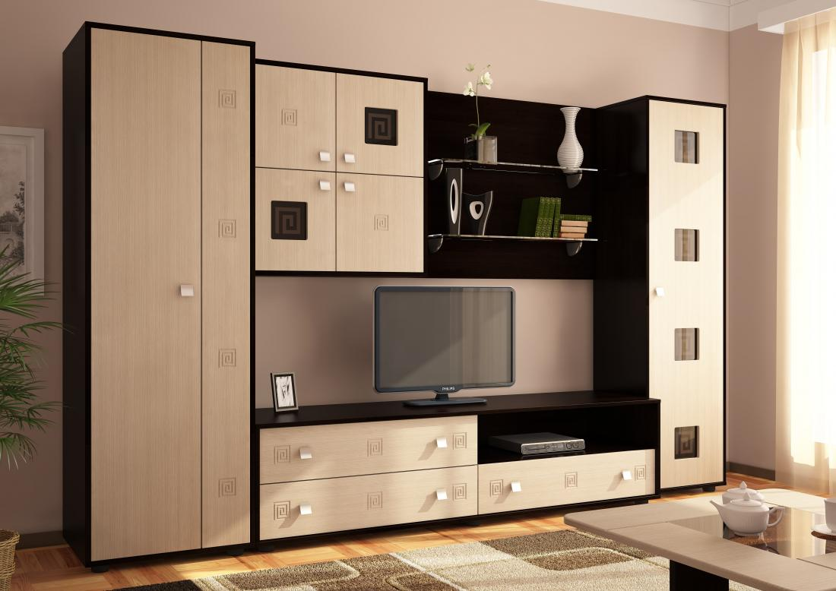
Зао «Барышская мебельная фабрика» производит корпусную мебель: стенки, спальни, прихожие, а так же мебель для офиса.

Slide 14
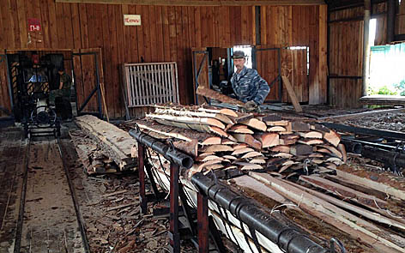
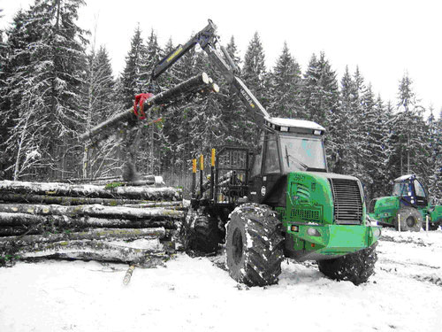
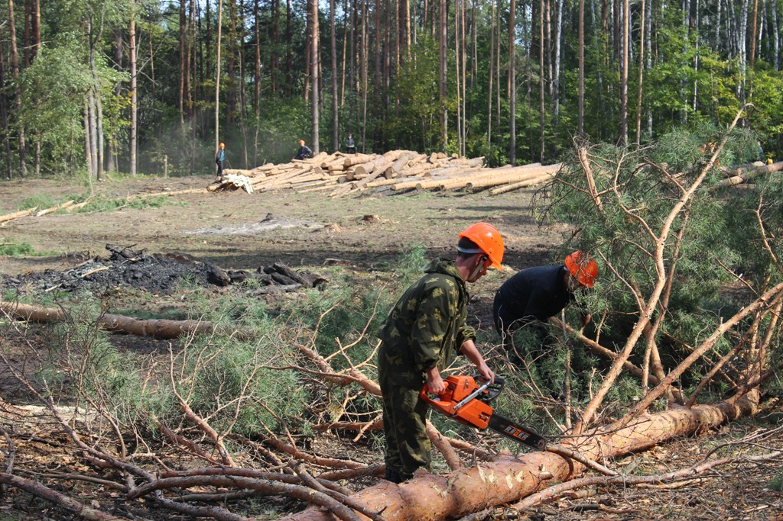
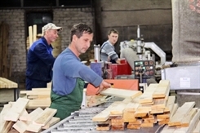
Леса в барышском районе в основном хвойных (сосны, реже ели) и широколиственных пород. Это благоприятствует развитию лесной промышленности в районе. Продукция лесной (деревообрабатывающей) промышленности имеет важное значение для района. осуществляется механическая обработка древесины (лесопиление, производство строительных деталей, мебели).

Slide 16
Пищевая и перерабатывающая промышленность барышского района представлена предприятиями: - Барышский мясокомбинат -Комбинат кооперативной помышленности -ооо «калатея» -барышский хлебозавод

Slide 17
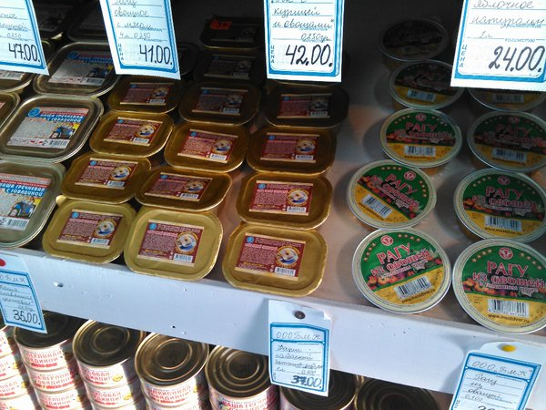
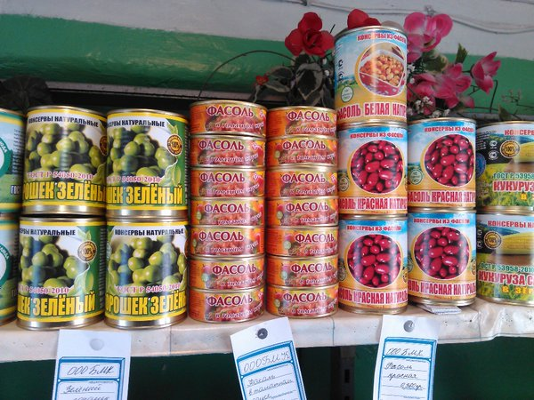
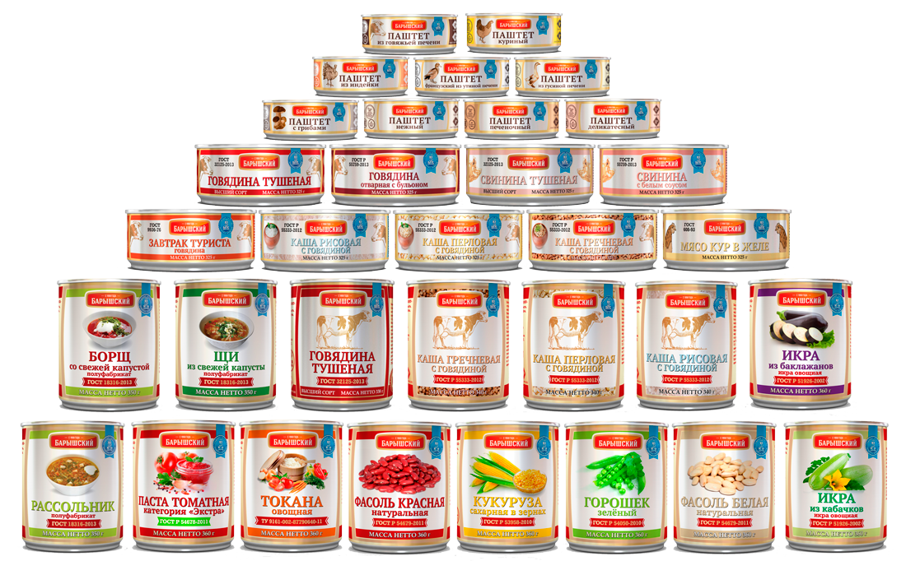
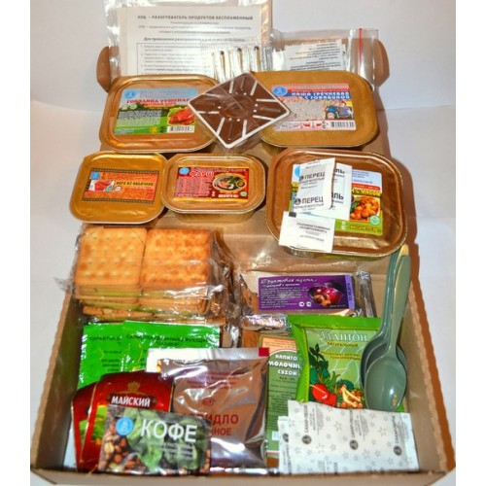
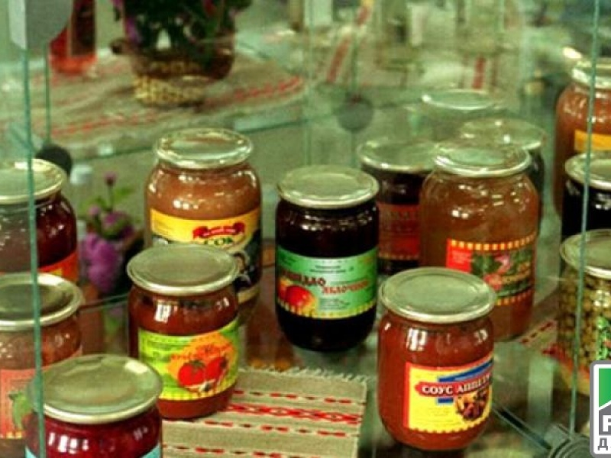
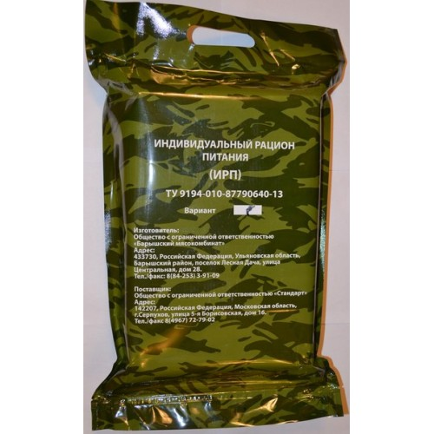
Барышский мясокомбинат производит консервированные мясные и овощные продукты питания. Является поставщиком продукции для армии, Мвд, мчс.

Slide 18
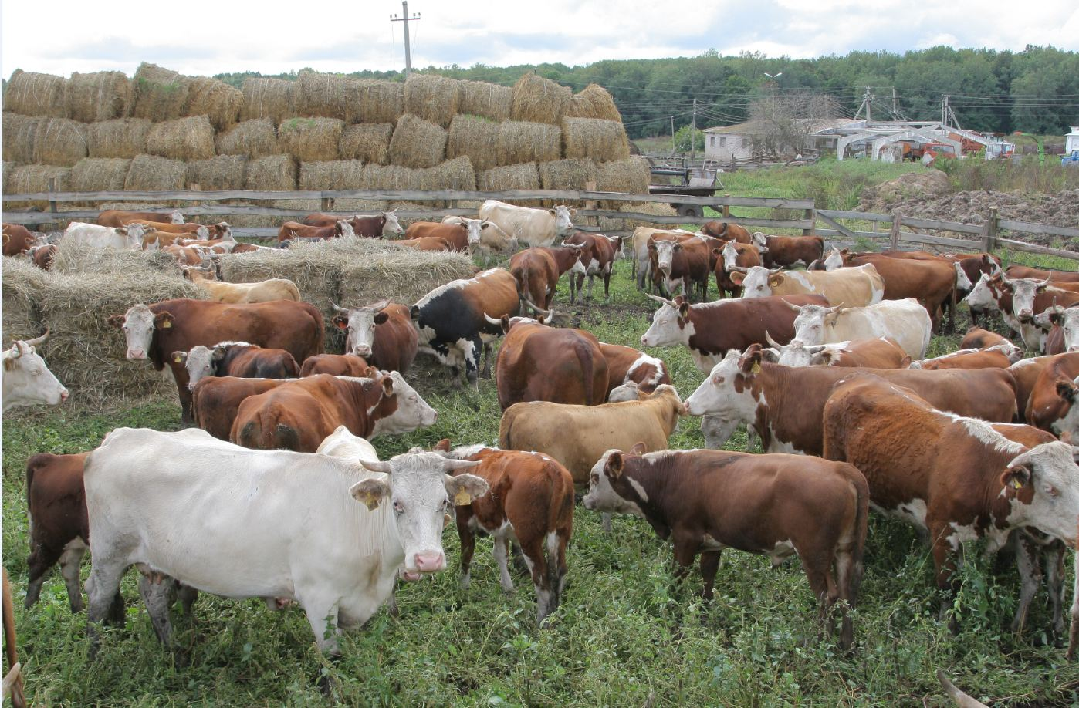
ООО «Калатея» - Это животноводческая ферма и линия производства сухого молока.

Slide 19
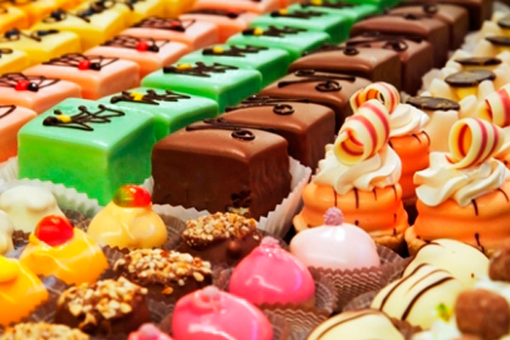
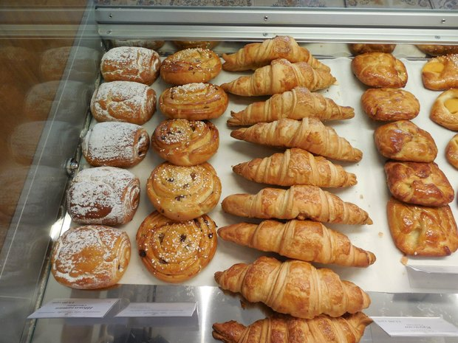
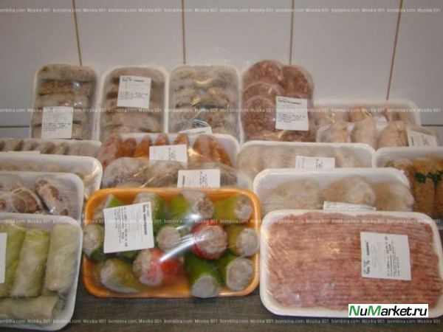
Барышский комбинат кооперативной промышленности производит продукты питания: кондитерские изделия, полуфабрикаты, закуски для населения города и района.

Slide 20
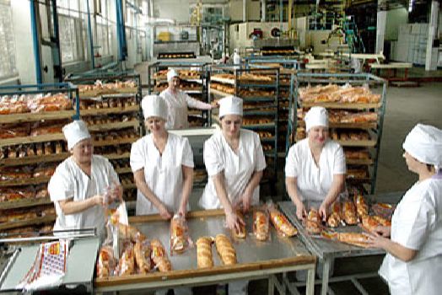
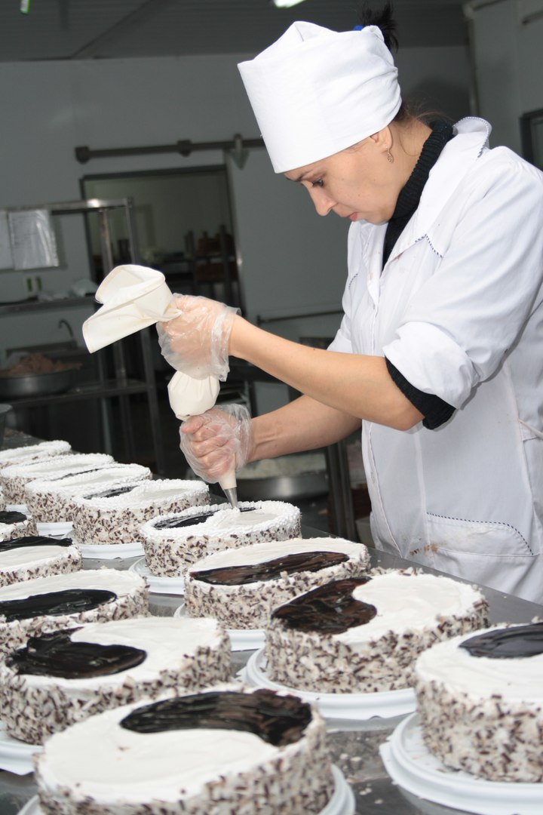
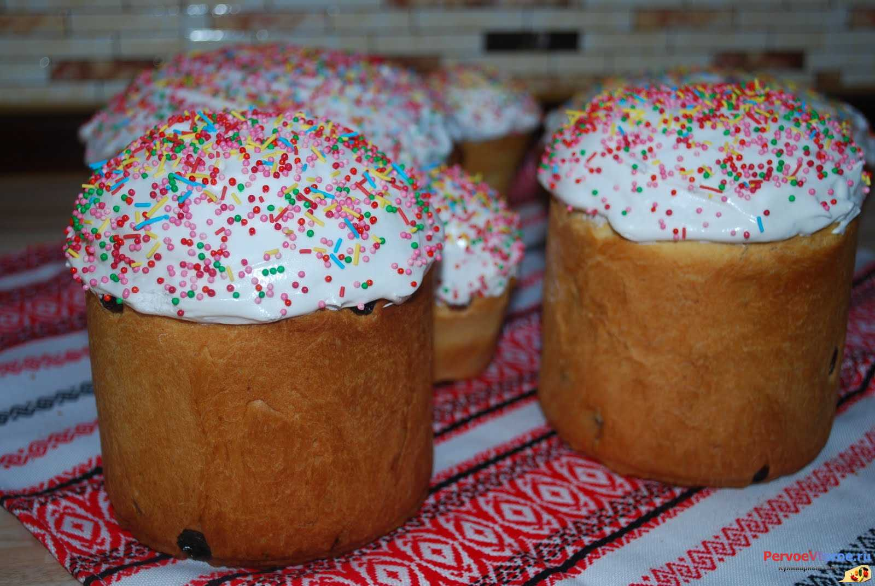
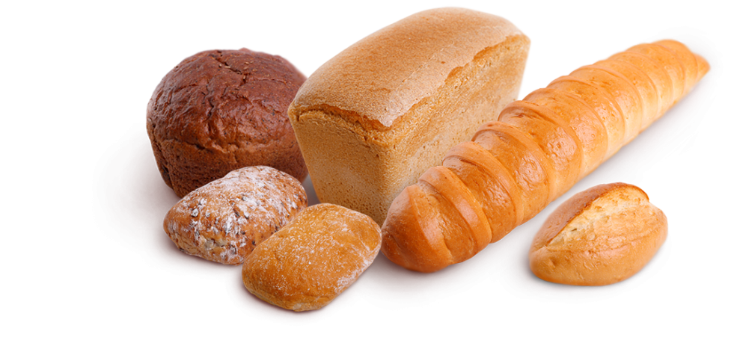
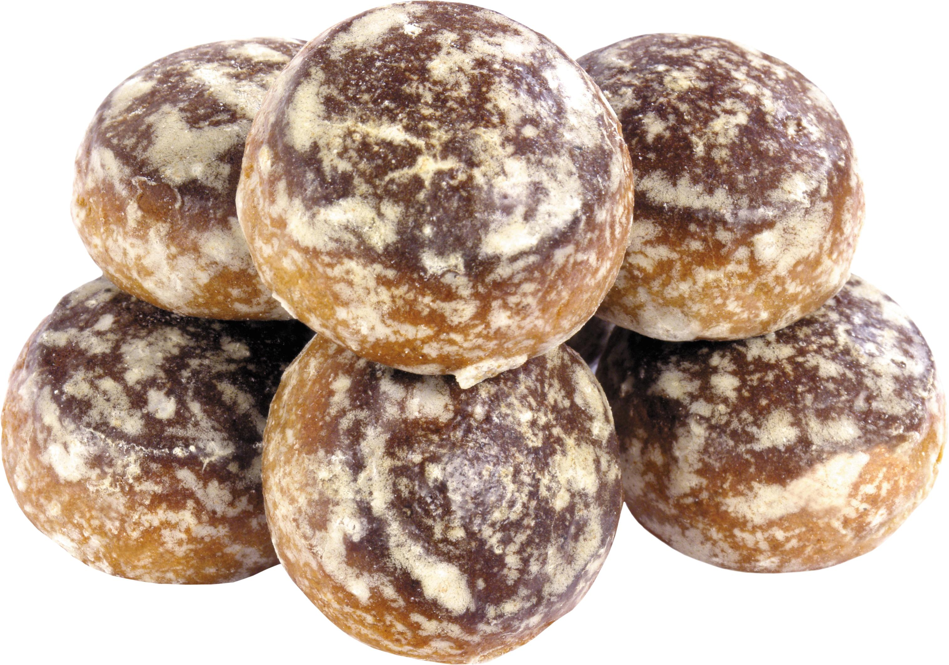
барышский хлебозавод является поставщиком хлебобулочных изделий в нашем и соседних районах.

Slide 21
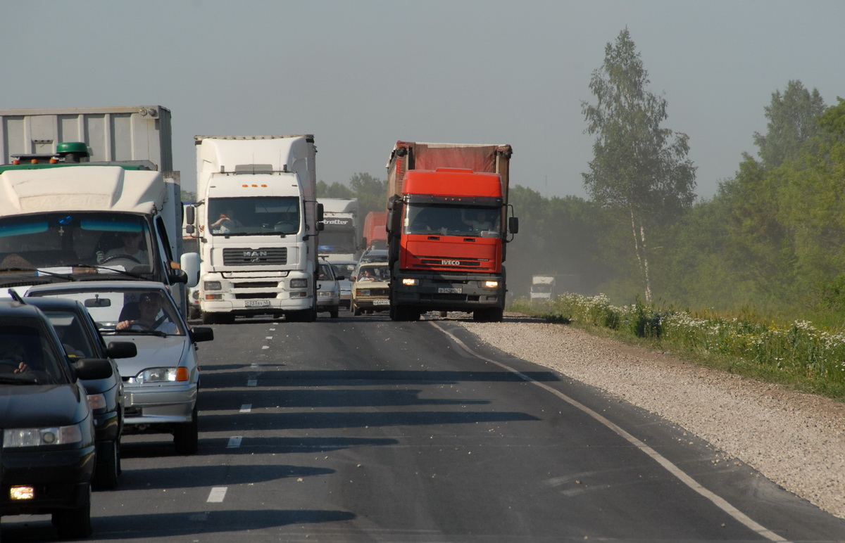
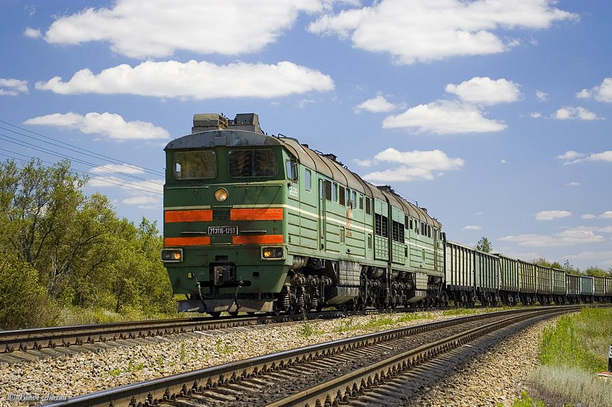
Через город барыш проходит железная дорога и автомагистраль. по ним перевозят строительные и хлебные грузы, лес и лесоматериалы, товары народного потребления.

Slide 22
Промышленность – самая развитая отрасль экономики барышского района. Развивайся, процветай барышский край!

